Slide 1
第6讲
框架布局 绝对布局 滚动视图

Slide 2
纲要
框架布局
绝对布局

Slide 3
FrameLayout框架布局
FrameLayout框架布局是在屏幕上开辟一个区域以填充所有的组件，使用框架布局会将所有的组件都放在屏幕的左上角，而且所有的组件层叠显示。
XML属性 | 相关方法 | 说明
android:foregroud | setForegroud(Drawable) | 设置帧布局的前景图像
android：foregroudGravity | set ForegroudGravity(int) | 定义绘制前景图像的gravity属性

Slide 4

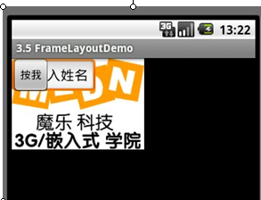
框架布局例子

Slide 5
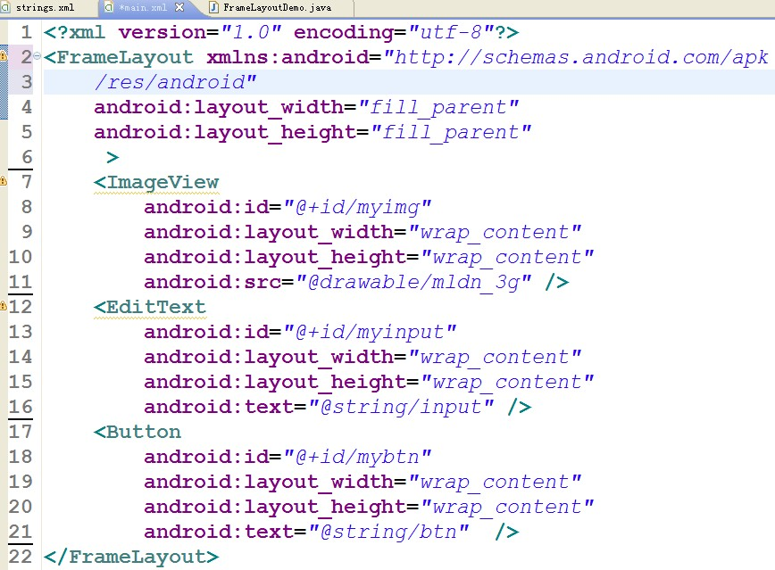

Slide 6
AbsoluteLayout绝对布局
绝对定位AbsoluteLayout，又可以叫做坐标布局，可以直接指定子元素的绝对位置，这种布局简单直接，直观性强，但是由于手机屏幕尺寸差别比较大，使用绝对定位的适应性会比较差。
使用绝对布局时，每个子组件都要可指定如下两个XML属性。
  android:layout_x:指定该子组件的X坐标。
  android:layout_y:指定该子组件的X坐标。

Slide 7
指明子元素确切的屏幕(X,Y)坐标(0,0)是左上角，下移或右移时，坐标值增加
允许元素重叠(但是不推荐)
注意：
  一般建议不使用AbsoluteLayout 除非你有很好的理由来使用它
  因为它相当严格并且在不同的设备显示中不能很好地工作

Slide 8
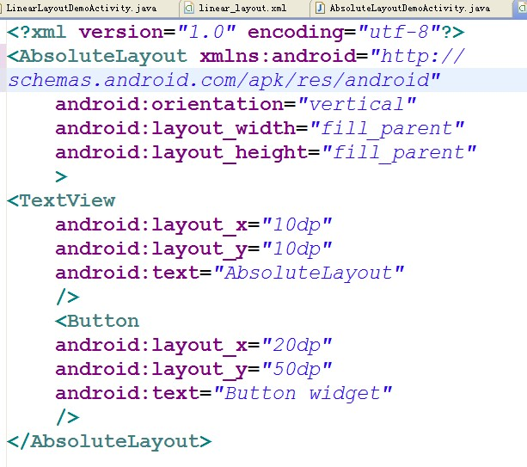
绝对布局XML清单

Slide 9
滚动视图ScrollView
ScrollView支持视图垂直滚动，只能拥有一个直接子类。通常用的子元素是垂直方向的LinearLayout，展示一系列的垂直内容。在使用ScrollView时，需要将其他布局嵌套在ScrollView之内。

Slide 10
<ScrollView xmlns:android="http://schemas.android.com/apk/res/android" xmlns:tools="http://schemas.android.com/tools"
<!--滚动视图ID -->
android:id="@+id/scollView1"
android:layout_width="match_parent"
android:layout_height="match_parent">
<LinearLayout xmlns:android="http://schemas.android.com/apk/res/android" xmlns:tools="http://schemas.android.com/tools"
android:id="@+id/LinearLayout1"
android:layout_width="match_parent"
android:layout_height="wrap_content"
<!--垂直线性布局-->
android:orientation="vertical" > …
</LinearLayout>
</ScrollView>

Slide 11
水平滚动视图HorizontalScrollView
HorizontalScrollView支持视图水平滚动，也只能拥有一个直接子类。通常用的子元素是水平方向的LinearLayout，展示一系列的水平内容。在使用HorizontalScrollView时，需要将其他布局嵌套在ScrollView之内。

Slide 12
<HorizontalScrollView xmlns:android="http://schemas.android.com/apk/res/android"
xmlns:tools="http://schemas.android.com/tools"
<!--水平滚动视图ID -->
android:id="@+id/HorizontalScrollView1"
android:layout_width="match_parent"
android:layout_height="match_parent" >
<LinearLayout xmlns:android="http://schemas.android.com/apk/res/android"
xmlns:tools="http://schemas.android.com/tools"
android:id="@+id/LinearLayout1"
android:layout_width="match_parent"
android:layout_height="wrap_content"
<!--水平线性布局-->
android:orientation="horizontal" >
……
</LinearLayout>
</HorizontalScrollView>

